Slide 1
코디 시뮬레이터 기획 및 목업
- 김태헌

Slide 2
- 김태헌
기능 요구사항
2D 코디 정보를 사용자 앱에서 만들 수 있다.
카메라를 사용해서 2D 옷을 만들 수 있다.
다른 사람의 코디 정보를 알 수 있음.
서버로 부터 코디 그림을 다운로드 할 수 있음.
남자 여자를 선택할 수 있다.(남자에게도 여자옷 입히는거 가능)
코디 배경을 설정 할 수 있다.(설정에서)
피부색을 설정할 수 있다.(설정에서)
내가 코디한 정보는 로컬에도 저장할 수 있으며 서버에 올릴 수 있다.
비기능 요구사항
서버구축 필요
DB를 사용하여 서버에 업로드

Slide 3


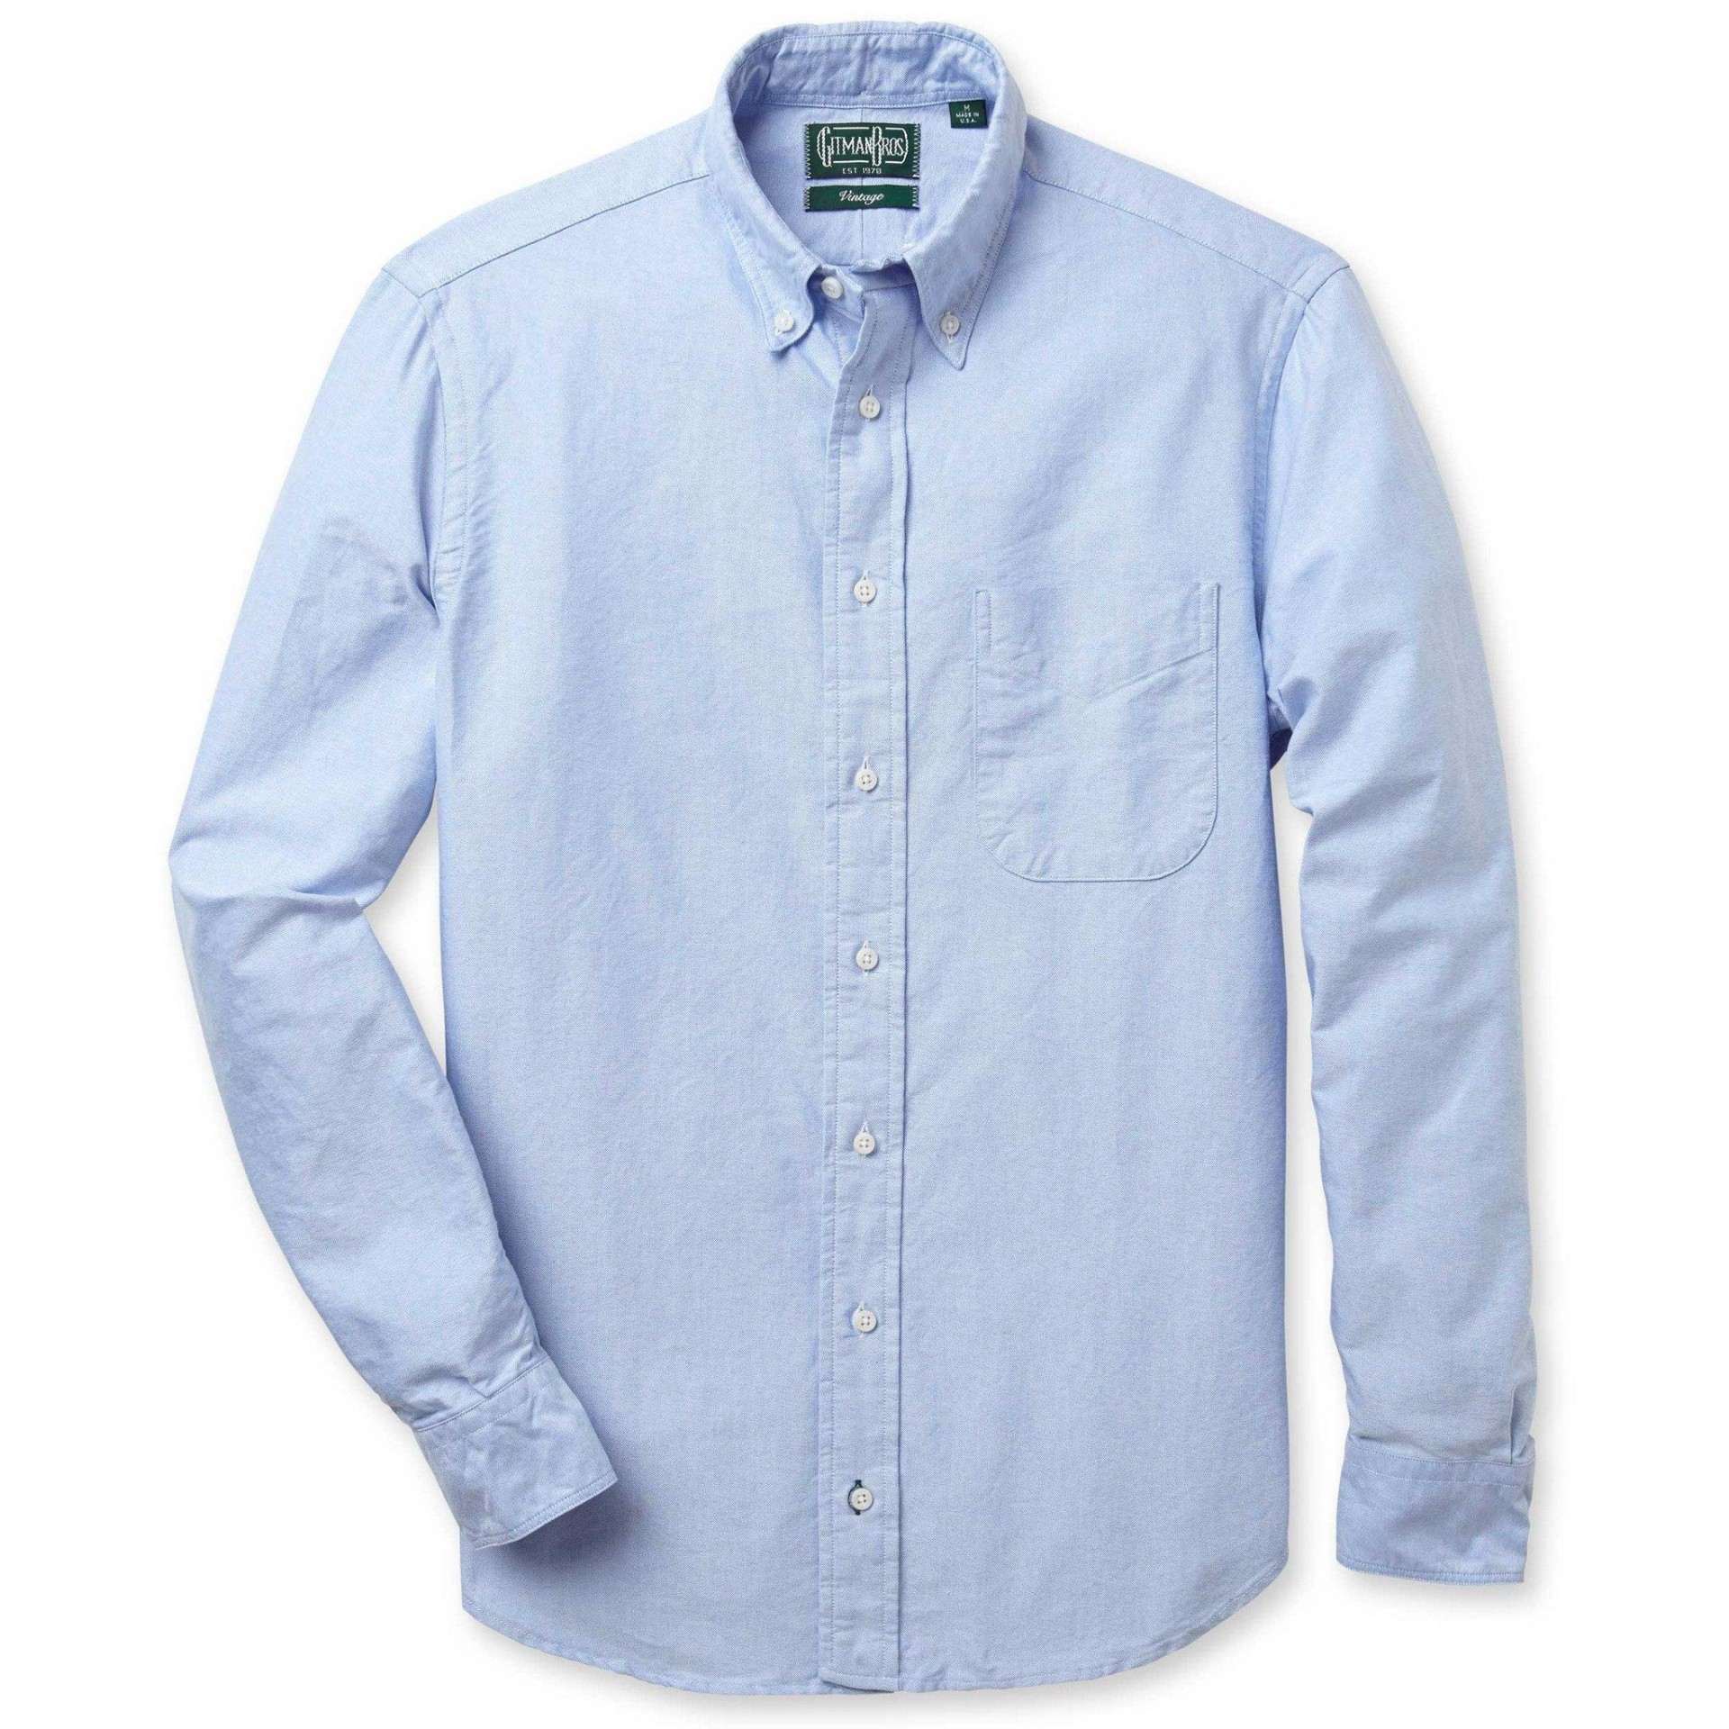






메인 View
- 김태헌
공유기능
카카오톡 등으로 Google Play 다운로드 링크
드래그 앤 드롭
아이템 목록(의류)
모델링 된 사진 띄워주기
아이템 목록 저장
키를 사용해서 아이템 사진이랑 같이 저장
View
(옷입히는 모델)
아이템 목록 넘기는 버튼
아이템이 많아지면 페이지 추가되면서 활성화
아이템 확대 이미지(아이템 목록 선택 시
불러오기
버튼을 누르면 저장소 탐색 어플 실행
사진 파일 불러오기 png, jpeg, jpg 등
버튼 누르면 디텍토리가 있는지 탐색 없으면 생성
카메라 이미지 촬영
촬영 후 옷 이미지 도출
이미지 저장, 재촬영 가능
촬영 된 이미지는 키와 함께 저장(DB)
하단 배너 광고
TabLayout(코디 fragment, 서버 fragment)

Slide 4

설정 View
- 김태헌
모델 설정
남자 여자
피부색(클릭시) 색 설정 창으로 이동
자동 코디이미지 저장 기능

